Slide 1
MUR-CONT: Next-generation metrology
CdD, 3 novembre 2022

Slide 2

Gli ingredienti
Il mercato dei sensori miniaturizzati, integrati (direttamente nei dispositivi finali) e basati sulla tecnologia MEMS (Micro-Electro-Mechanical Systems) è piuttosto florido, ma vede impegnate poche realtà nazionali (con l’eccezione di ST per i cellulari)
I dispositivi basati su tecnologie quantistiche (singolo fotone, singolo elettrone, atomi e ioni freddi), sono nella loro infanzia, a parte poche applicazioni (es. nel settore della quantum metrology, delle telecomunicazioni e dei computer quantistici)
Il potenziale delle tecnologie quantistiche per la sensoristica e la metrologia è stato riconosciuto dai documenti strategici nazionali (es. PNR 2021-2027, Articolazione 3. Tecnologie quantistiche per la sensoristica e la metrologia)
Una chiara fonte di ispirazione è il programma NIST-on-a-chip
La transizione energetica e l'economia circolare prevedono una maggiore penetrazione delle fonti rinnovabili di energia, che per loro stessa natura sono molto distribuite e quindi richiedono un monitoraggio capillare con grosse reti di sensori

Slide 3
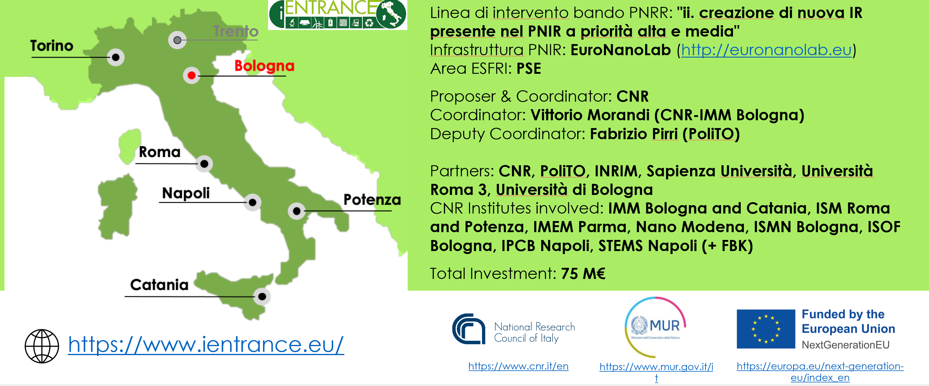
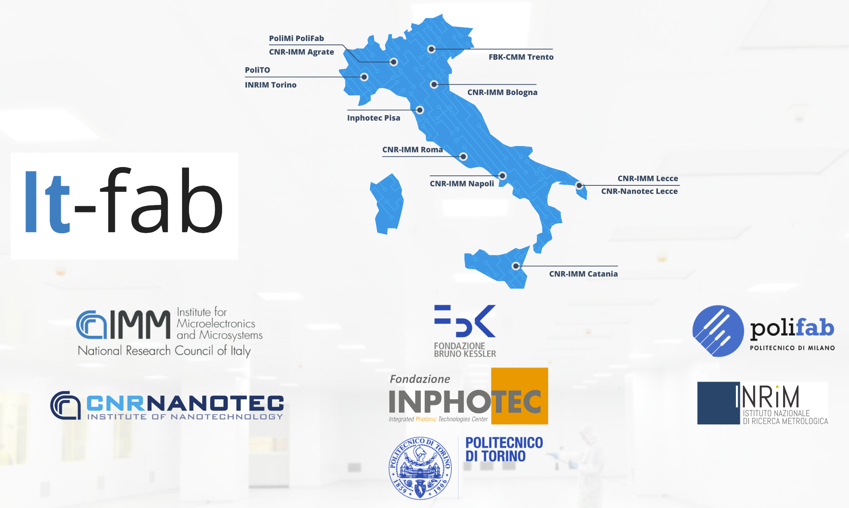

Il contesto nazionale

Slide 4
I concorrenti e le sfide
Altri istituti di ricerca (es. FBK) hanno colto bene queste tendenze (solo come esempio, si veda la pagina di Optical Metrology di FBK https://ict.fbk.eu/units/3dom/optical-metrology/ o quella dedicata ai sensori https://www.fbk.eu/it/sensors-devices/)
Si tratta di un contesto molto sfidante, perché richiede di concatenare:
Tecnologie micro-nano (MEMS) e quantistiche (singolo fotone, singolo elettrone, atomi e ioni freddi), mediante le infrastrutture INRIM;
Metrologia e sensoristica;
Transizione energetica ed economia circolare (energia eolica, energia da moto ondoso, gas naturale liquefatto, biocombustibili, idrogeno, pannelli fotovoltaici, trasformatori, batterie, micro-mobilità).

Slide 5


Quale è l’idea di fondo?
Tecnologie micro-nano (MEMS) e quantistiche (singolo fotone, singolo elettrone, atomi e ioni freddi), mediante le infrastrutture INRIM
Metrologia e sensoristica
Transizione energetica ed economia circolare (energia eolica, energia da moto ondoso, gas naturale liquefatto, biocombustibili, idrogeno, pannelli fotovoltaici, trasformatori, batterie, micromobilità)
Stakeholder esterni

Slide 6
(14/09) MUR-CONT: New category of funds
For the first time, we proposed to the Ministry to fund two projects in the category intended for projects supported by continuous funding (“Progettualità di carattere continuativo”), as it already happens for other public research institutions
The key idea is (a) to strengthen on-going initiatives by widening the numbers of application fields and (b) to start up new research lines according to our Vision document
In particular, coherently with NGEU (PNRR), we focused on (a) the micro/nano-fabrication & physical-chemical analysis and (b) the energy transition challenge

Slide 7
(14/09) Next-generation metrology
Project #1: «Sviluppo di nuova metrologia e nuovi sensori per la transizione energetica e l'economia circolare, basati sulle tecnologie micro-nano e quantistiche»
Goal: development of miniaturized sensors, integrated (directly in the final devices) and based on MEMS (Micro-Electro-Mechanical Systems) and/or quantum technology (single photon, single electron, cold atoms and ions) for 13 strategic application areas
Mandatory: the program is intended to force the use of the new PiQuET and IMPreSA infrastructures by spreading micro-nano and quantum technologies in all metrological areas
Funds: 970.000 €/year (the request is no less than 5 years)

Slide 8
(14/09) Next-generation metrology
New metrology and new sensors for 13 strategic application areas:
#01, mechanics (dimensions) for wind energy and wave energy;
#02, mechanics (forces and hardness) for wind energy and wave energy;
#03, mechanics (accelerations) for wind and wave energy devices;
#04, fluid dynamics (liquids) for liquid fuels (liquefied natural gas and biofuels);
#05, fluid dynamics (gas flow) for gas metering (including hydrogen);
#06, thermodynamics (temperature) for energy saving and thermal conditioning of the batteries;
#07, thermodynamics (humidity) for energy saving and aging (including that due to solar radiation);
#08, electrical engineering (voltages and currents in nominal operation) for electrical grid;
#09, electrical engineering (voltages and currents in abnormal conditions) for transformers and batteries;
#10, electrical engineering (magnetic properties) for mini-motors for sustainable micro-mobility;
#11, safety (electromagnetic compatibility and acoustic compatibility) of energy devices;
#12, safety (absence of pollutants and nano-particles) of chemical and food processes of the circular economy;
#13, cross-cutting theme of energy devices and circular economy processes (including fundamental science).

Slide 9
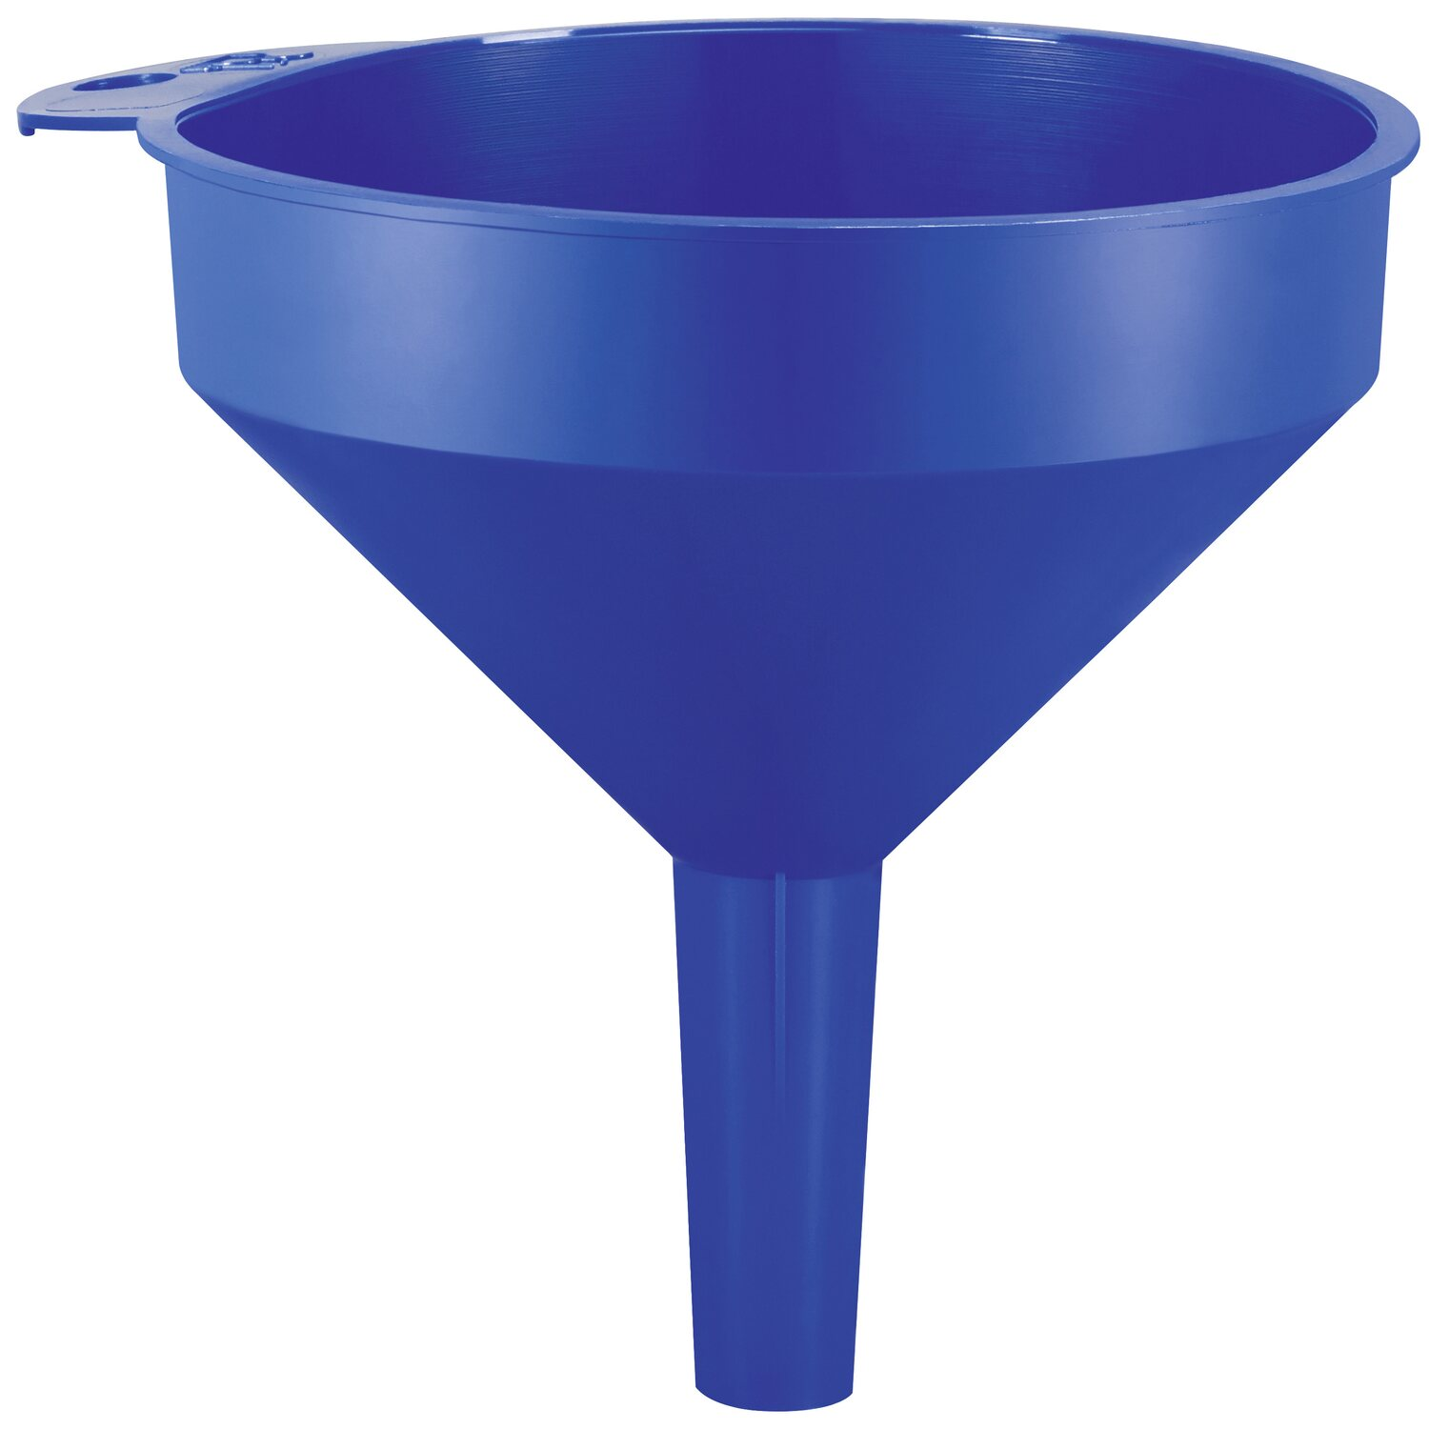
L’imbuto (o la selezione naturale…)
#01, mechanics (dimensions) for wind energy and wave energy;
#02, mechanics (forces and hardness) for wind energy and wave energy;
#03, mechanics (accelerations) for wind and wave energy devices;
#04, fluid dynamics (liquids) for liquid fuels (liquefied natural gas and biofuels);
#05, fluid dynamics (gas flow) for gas metering (including hydrogen);
#06, thermodynamics (temperature) for energy saving and thermal conditioning of the batteries;
#07, thermodynamics (humidity) for energy saving and aging (including that due to solar radiation);
#08, electrical engineering (voltages and currents in nominal operation) for electrical grid;
#09, electrical engineering (voltages and currents in abnormal conditions) for transformers and batteries;
#10, electrical engineering (magnetic properties) for mini-motors for sustainable micro-mobility;
#11, safety (electromagnetic compatibility and acoustic compatibility) of energy devices;
#12, safety (absence of pollutants and nano-particles) of chemical and food processes of the circular economy;
#13, cross-cutting theme of energy devices and circular economy processes (including fundamental science).
TEMPO

Slide 10
Il processo
Proposta di processo:
Per ora sono state raccolte dai RdD delle pre-proposte per capire i dubbi ricorrenti e le incertezze nell’avvio di un nuovo processo;
Entro il 20 novembre, proposte definitive (aggiornare il template?);
Entro il 7 dicembre, selezione dei 13 progetti (in caso di aree metrologiche scoperte, eventualmente più di un progetto per area);
Nella settimana dal 12 al 16 dicembre, ratifica in CdD.
Esiste libertà di spesa in merito ai 50 k€/anno: fee annuale per PiQuET/IMPreSA, posizioni TD, materiali di consumo, software, servizi, etc
Per le regole di bilancio, occorre individuale i 13 PI entro fine anno

Slide 11
Considerazioni a latere
Si tratta della prima volta nella storia dell’Istituto in cui si attinge al fondo per la progettualità a carattere continuativo. Quindi è vitale sfruttare al meglio questa occasione, anche per dimostrare la capacità propositiva e proattiva dell’Istituto
Anche se la priorità di INRiM non sarà probabilmente mai quella di produrre sensori, è importante familiarizzare con le nuove tecnologie di sviluppo dei sensori perché è qui che risiede la maggiore richiesta dalla comunità della ricerca
Si tratta di una occasione per affiancare alle storiche competenze dell’Istituto nella metrologia (es. per i primari e per la riferibilità) anche altre competenze più ampie in merito alle misure ed ai sensori più in generale

